Slide 1

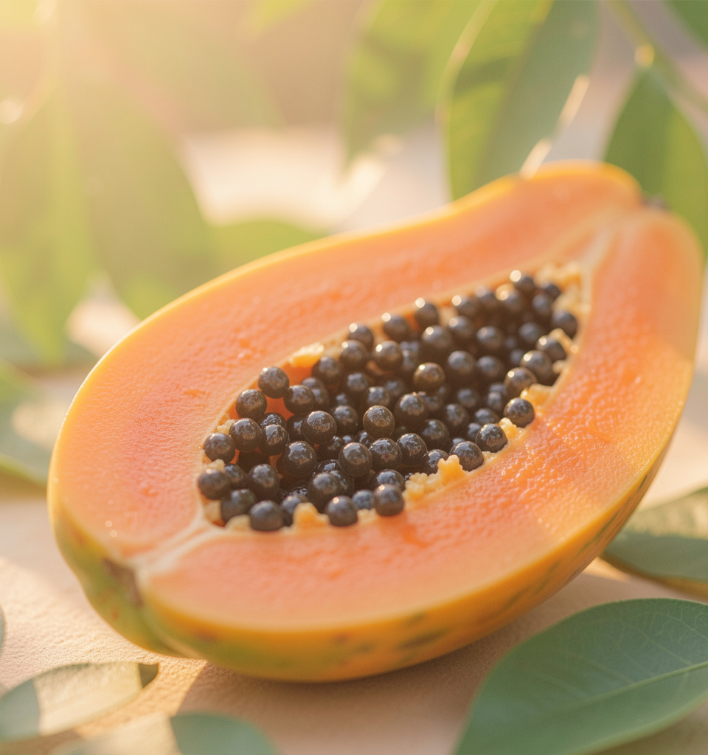
Sistem Informasi Penjualan Bibit Pepaya
kelompok 10
Akhyar Maulana
Nafero Rafif
Nayunda Krisna
Akmal Alief
Implementasi Aliran Proses Iteratif dengan Metode Perancangan Waterfall

Slide 2
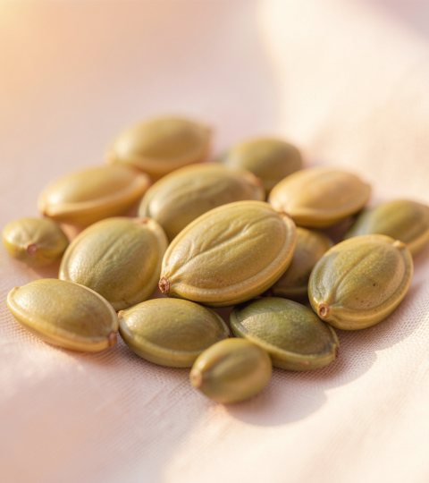
Sistem Informasi Penjualan Bibit Pepaya
01
Latar Belakang & Masalah
kelompok 10
Akhyar Maulana
Nafero Rafif
Nayunda Krisna
Akmal Alief
Implementasi Aliran Proses Iteratif dengan Metode Perancangan Waterfall

Slide 3
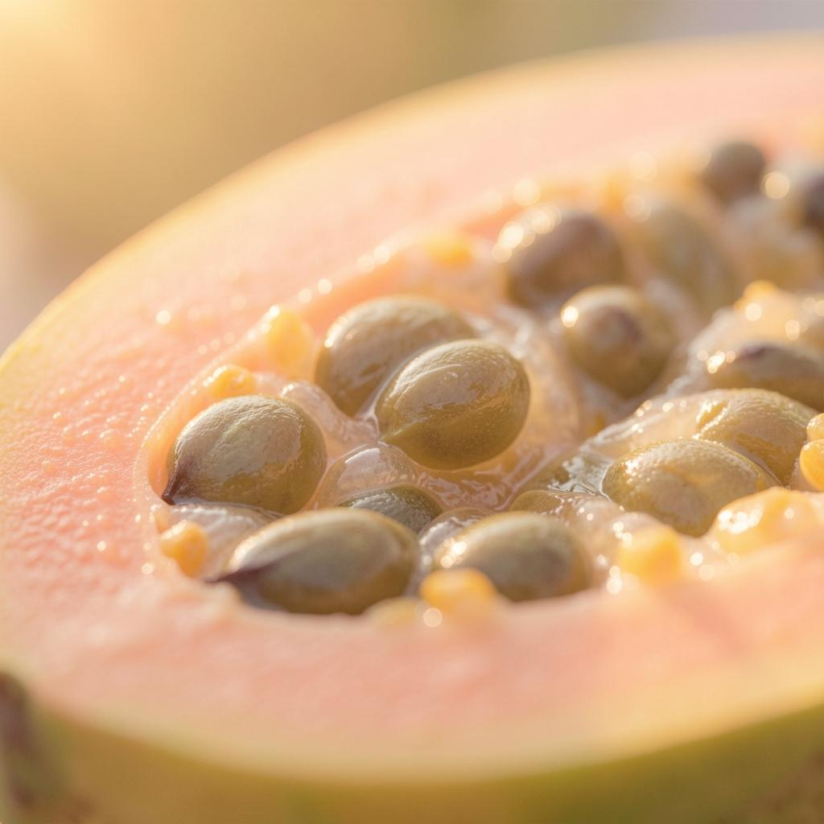
Why?
Mengapa butuh sistem ini?
Bibit pepaya adalah komoditas "hidup" yang butuh penanganan cepat.
Risiko stok mati atau layu saat pengiriman tinggi.
Perlunya integrasi antara Petani (Supplier) dan Toko agar pelanggan selalu dapat bibit segar.
01
Latar Belakang & Masalah
kelompok 10
Akhyar Maulana
Nafero Rafif
Nayunda Krisna
Akmal Alief

Slide 4

Why?
Metode Waterfall
01
Mengapa butuh sistem ini?
Bibit pepaya adalah komoditas "hidup" yang butuh penanganan cepat.
Risiko stok mati atau layu saat pengiriman tinggi.
Perlunya integrasi antara Petani (Supplier) dan Toko agar pelanggan selalu dapat bibit segar.
Latar Belakang & Masalah
Requirements: Pendataan fitur (Katalog, Order, Return).
System Design: Perancangan workflow bisnis dan database.
Implementation: Membangun sistem penjualan. Integration & Testing: Uji coba transaksi.
Maintenance: Update stok dan penanganan keluhan pelanggan.

Slide 5
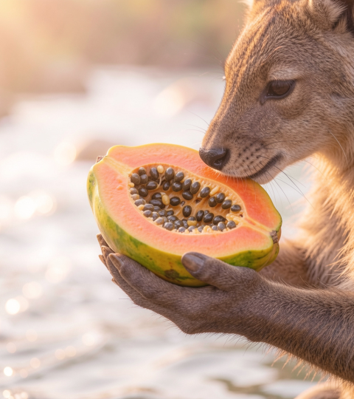
Why?
Aliran Proses Iteratif
Metode Waterfall
Validasi Stok: Jika stok di pemilik kosong, sistem otomatis mencari ke supplier/petani (Iterasi pencarian).
Quality Control: Jika bibit yang akan dikirim tidak layak, proses balik ke pemilihan stok.
Sistem Return: Memastikan kepuasan pelanggan melalui alur pengembalian jika produk bermasalah.
Requirements: Pendataan fitur (Katalog, Order, Return).
System Design: Perancangan workflow bisnis dan database.
Implementation: Membangun sistem penjualan. Integration & Testing: Uji coba transaksi.
Maintenance: Update stok dan penanganan keluhan pelanggan.
Mengapa butuh sistem ini?
Bibit pepaya adalah komoditas "hidup" yang butuh penanganan cepat.
Risiko stok mati atau layu saat pengiriman tinggi.
Perlunya integrasi antara Petani (Supplier) dan Toko agar pelanggan selalu dapat bibit segar.

Slide 6
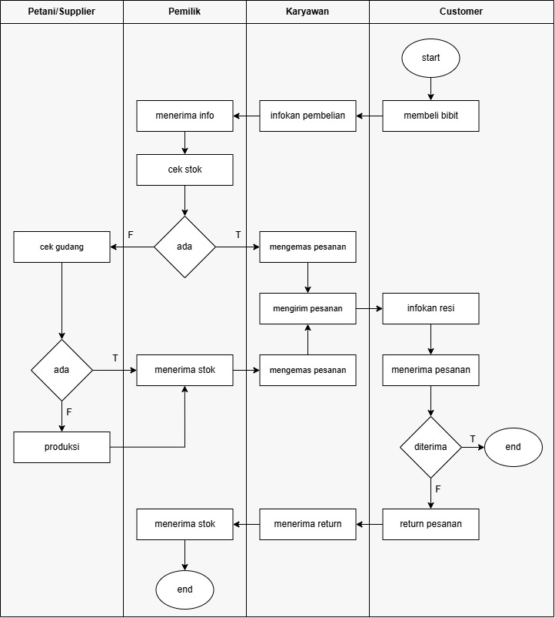
Workflow Bisnis
Metode Waterfall
Aliran Proses Iteratif
Siklus Berulang: Pengembangan sistem PapayaSeed dilakukan melalui beberapa perulangan (iterasi) untuk memastikan setiap fitur berfungsi sempurna.
Initial Planning: Perencanaan awal difokuskan pada fungsionalitas dasar seperti Auth System (Login/Register) dan tampilan Katalog.
Incremental Development: Penambahan fitur dilakukan secara bertahap, mulai dari Smart Cart hingga sistem Checkout yang kompleks.
Testing & Refinement: Setiap iterasi melibatkan pengujian intensif untuk memperbaiki error atau typo, serta memastikan logika pencarian produk sudah tepat.
Continuous Improvement: Proses berulang terus dilakukan hingga mencapai versi final yang stabil, seperti pada sistem Auto-Reset Cart setelah transaksi sukses.
Requirements: Pendataan fitur (Katalog, Order, Return).
System Design: Perancangan workflow bisnis dan database.
Implementation: Membangun sistem penjualan. Integration & Testing: Uji coba transaksi.
Maintenance: Update stok dan penanganan keluhan pelanggan.

Slide 7
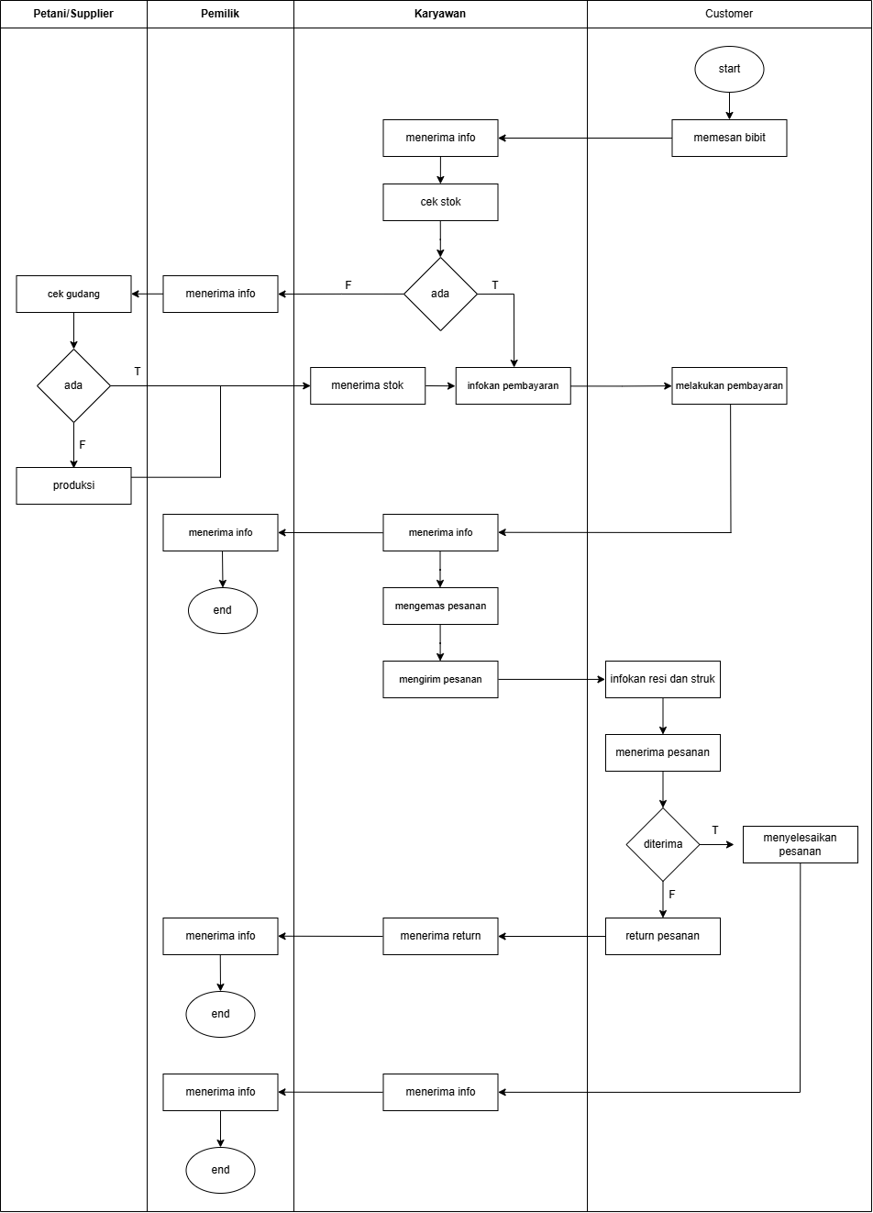
Workflow Bisnis
Aliran Proses Iteratif
Validasi Stok: Jika stok di pemilik kosong, sistem otomatis mencari ke supplier/petani (Iterasi pencarian).
Quality Control: Jika bibit yang akan dikirim tidak layak, proses balik ke pemilihan stok.
Sistem Return: Memastikan kepuasan pelanggan melalui alur pengembalian jika produk bermasalah.
Kesimpulan
Metode Waterfall memberikan struktur pengembangan yang jelas.
Aliran Iteratif memastikan kualitas bibit tetap terjaga melalui sistem pengecekan berulang.
Sistem ini meminimalkan kerugian akibat stok mati dan meningkatkan kepercayaan pembeli.

Slide 8

THANKS!
Workflow Bisnis
Kesimpulan
Metode Waterfall memberikan struktur pengembangan yang jelas.
Aliran Iteratif memastikan kualitas bibit tetap terjaga melalui sistem pengecekan berulang.
Sistem ini meminimalkan kerugian akibat stok mati dan meningkatkan kepercayaan pembeli.

Slide 9
THANKS!
Kesimpulan
Metode Waterfall memberikan struktur pengembangan yang jelas.
Aliran Iteratif memastikan kualitas bibit tetap terjaga melalui sistem pengecekan berulang.
Sistem ini meminimalkan kerugian akibat stok mati dan meningkatkan kepercayaan pembeli.

